Slide 1
Projet 1 - Polyglotte
Formation ingénieur ia

Slide 2
Réinventons l’expérience client: Conception d’un chatbot
Polyglotte
Fiable
Pertinent

Slide 3
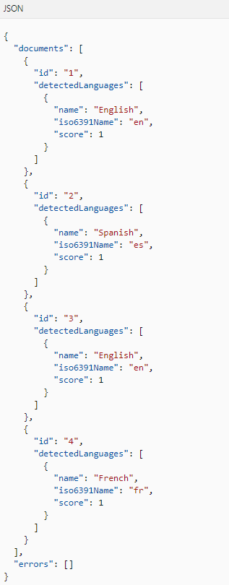
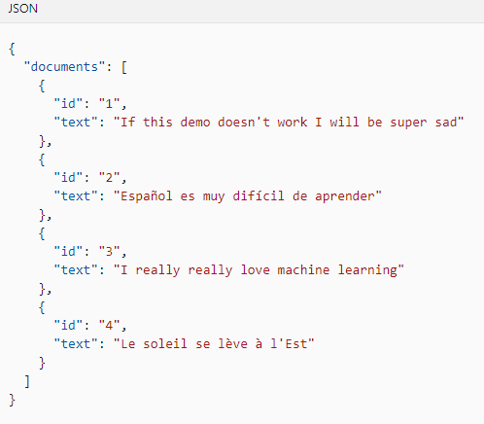
Présentation du service cognitif Azure pour la détection de langue

Slide 4
Démonstration des scripts

Slide 5
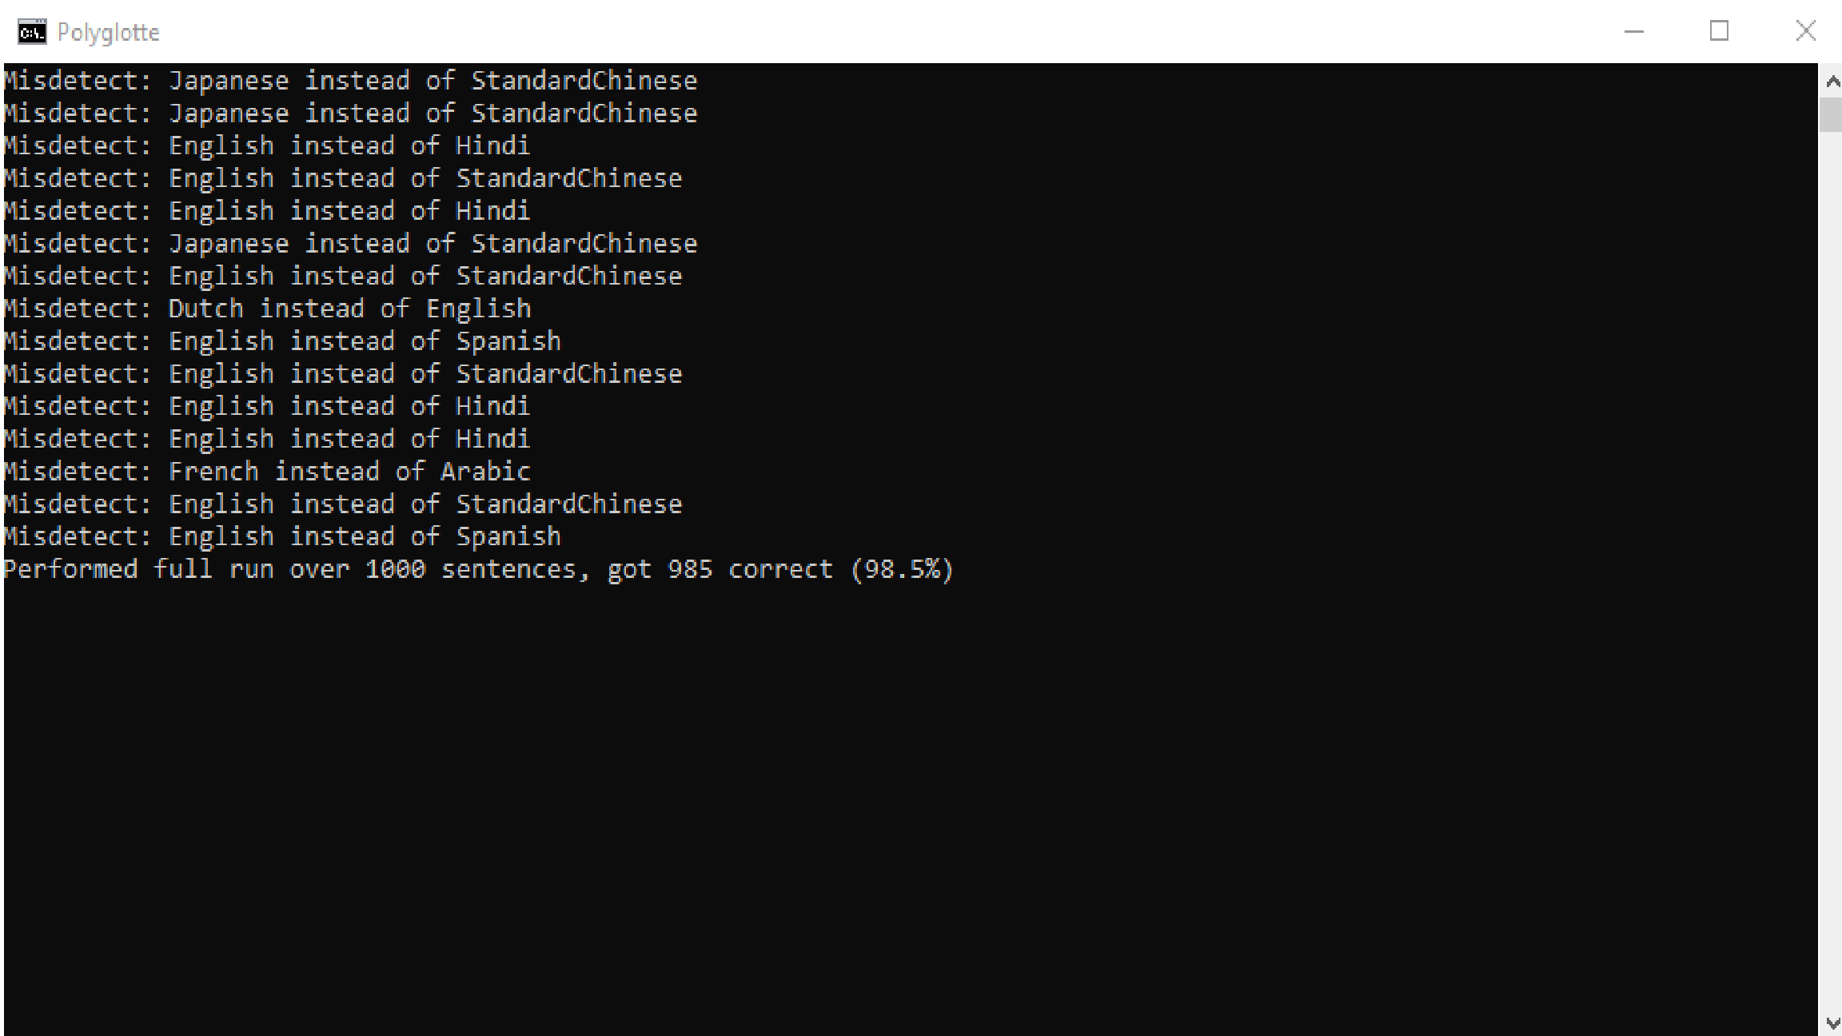
Résultats

